Slide 1
Proyecto individual 2
Franco Pes – Junio del 2022

Slide 2
DATOS
1
Obtención y estructuración de los datos

Slide 3
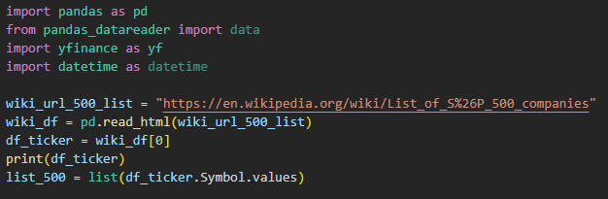
Dataframe tickers
Se crea un DataFrame (df-ticker)
Muestra informacion relevante sobre las 503 empresas del S&P500
Creamos una lista con los tickers.

Slide 4
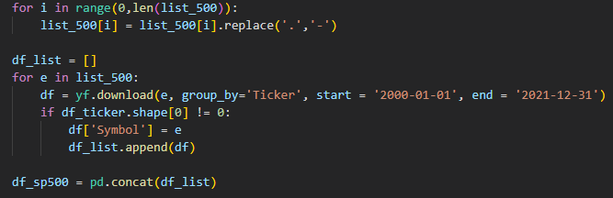
Dataframe sp-500
Usamos la lista de los tickers para descargar automaticamente cada dataframe
Se almacenan cada dataframe en una lista
Luego, se concatenan todos para formar un unico dataframe

Slide 5


Dataframe df
Se crea una columna con los dias y otra con los meses
Luego, se crea un join entre los dos dataframes
El dataframe definitivo es el ‘df’

Slide 6
Columnas del dataframe
Date | Open | High | Low
Close | Adj Close | Volume | Symbol
dayofweek | month | GICS Sector | GICS Sub-Industry
Security | Headquarters Location | Date first added | Security

Slide 7
Columnas calculadas
2
Calculos relevantes para el analisis

Slide 8
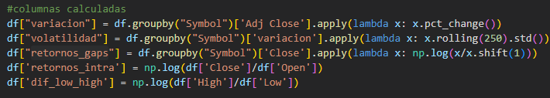
COLUMNAS CALCULADAS
Retornos-intra → dif % entre open y close del mismo dia
Retornos-gaps → dif % entre close de hoy versus close de ayer
variacion → dif % entre close adj de hoy versus close adj de ayer
volatilidad → desvio de los 250 variaciones pasadas
Dif-low-high → dif % entre Low y High del mismo dia

Slide 9
Supuestos y aclaraciones
3
Aclaraciones importantes para el analisis

Slide 10

Objetivo del proyecto
Diferencia entre Holding y trading
Se necesita un análisis muy detallado e individual para evaluar el holding, análisis de la economía en general y de sus balances. Se necesita predecir un precio target
Nos centramos en trading dentro de 24 horas aprox.
El objetivo del proyecto es dar una idea de las posibilidades de éxito haciendo trading, dado un escenario en particular y dado el perfil del inversor.
Usando Big Data

Slide 11
Perfil del inversor
Distinguimos entre un inversor con cero experiencia, el cual solo seguirá una orden. Por ejemplo, comprar el miércoles a la tarde y vender el jueves a la tarde.
Le llamamos inversor Junior
Por otro lado, tenemos un inversor experto, el cual detecto Highs y Lows el 99% de las veces. Es decir, en un día en particular, compra el mínimo precio y vende al máximo.
Le llamamos inversor Expert

Slide 12
Rendimiento de cada uno
Junior
Retornos-intra → Retorno de comprar a primera hora y vender a ultima
Retornos-gaps → Retorno de haber comprado ayer a ultima hora y vender hoya ultima hora
Expert
Dif-low-high → Retorno de la diferencia entre la mínima y la máxima dentro de un dia

Slide 13
Mejor dia de la semana
4
Teniendo en cuenta los retornos intradiarios

Slide 14
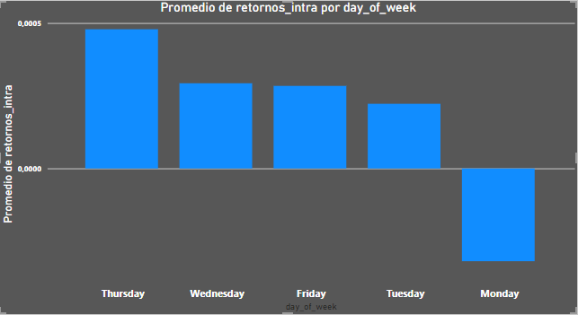
Primera aproximación
Los días jueves, el promedio del retorno es mayor
La diferencia es muy poco significativa
No nos otrorga mucha información
Es necesario profundizar mas.
Elaboración propia en PowerBI

Slide 15
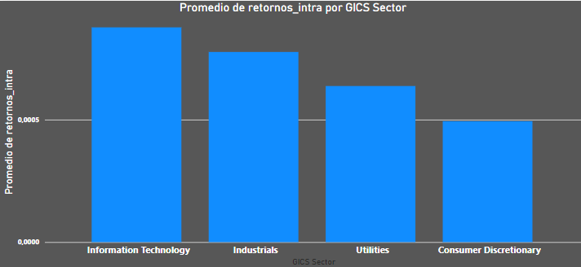
Rendimiento de los distintos sectores, los días jueves
Los días jueves, el sector tecnología es el que ofrece un mayor rendimiento
Sin embargo, esta info es muy superficial y no basta para tomar una decision
Elaboración propia en PowerBI

Slide 16
Función de probabilidad de éxito
ESTRUCTURA DE LA FUNCION
Recibe como parámetros la variable del retorno(índice), el sector(sector), el día(día) de la semana, y un valor(x) entre 0 y 1.
Me devuelve los casos favorables sobre totales, es decir la probabilidad
Es decir que si le paso: índice → ‘retornos-intra’, dia → ‘Thursday’, sector → ‘Industrials’, x → 0.01
Me devuelve la probabilidad de ganar 1%, un día jueves, si invierto en una empresa del sector industrial al azar, si compro el jueves a primera hora y vendo jueves a ultima hora(retorno intra)

Slide 17
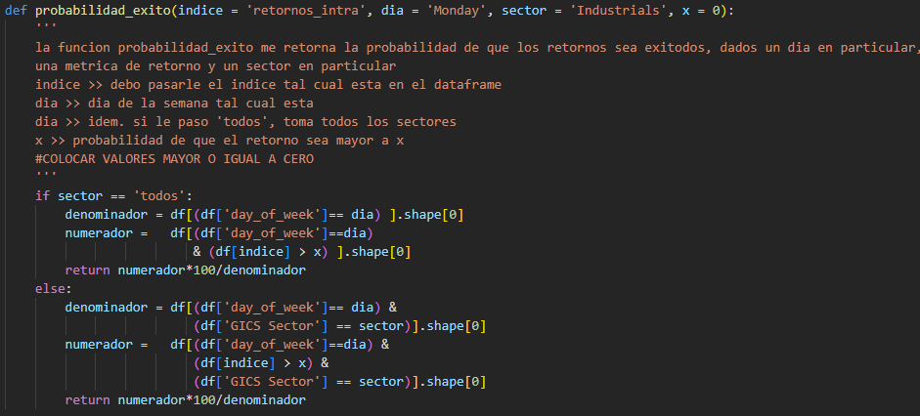
Función de probabilidad de éxito
CODIGO DE LA FUNCION

Slide 18
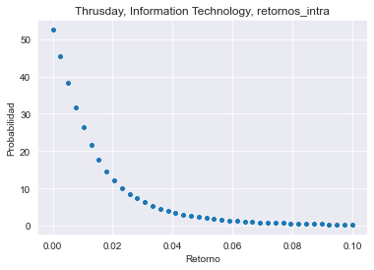
Probabilidad de éxito de un junior, en un jueves, en el sector tecnológico
La prob de conseguir un retorno positivo, para un Junior , es de 52%(dado este escenario)
De conseguir un retorno decente, del 1%, hay 22% de posibilidades de éxito
78% de no conseguir un rendimiento decente
Es decir, que es muy poco probable que ganes si sos junior
Elaboración propia en Python, pandas y Seaborn

Slide 19
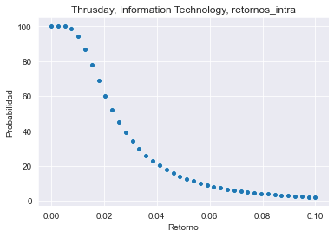
Probabilidad de éxito de un Expert, en un jueves, en el sector tecnológico
La probabilidad de conseguir un retorno decente en este caso es mucho mayo, cerca del 60%
Se asemeja bastante a la realidad de muchos Traiders profesionales
La posibilidad de generar ganancias extraordinarias en un día son cercanas a cero
Elaboración propia en Python, pandas y Seaborn

Slide 20
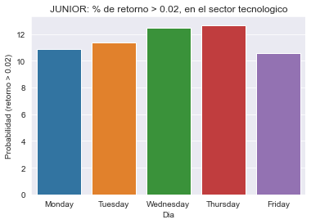
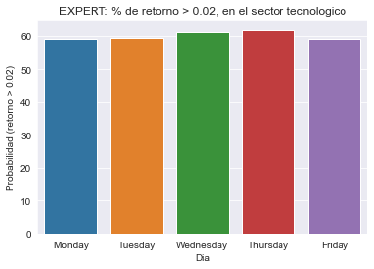
Junior vs Expert
Ambos coinciden con que el jueves es el día, en el cual las posibilidades de conseguir un rendimiento mayor al 2% son mayores.
Elaboración propia en Python, pandas y Seaborn

Slide 21
Mejor dia de la semana
5
Teniendo en cuenta los retornos gaps

Slide 22
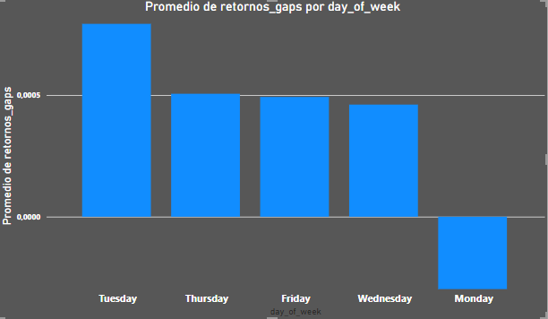
Primera aproximación
Los días martes, el promedio del retorno es mayor
La diferencia es muy poco significativa
No nos otrorga mucha información
Es necesario profundizar mas.
Elaboración propia en PowerBI

Slide 23
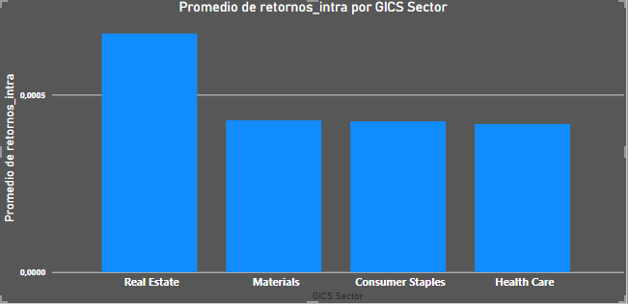
Rendimiento de los distintos sectores, los días martes
Los días martes, el inmobiliario es el que ofrece un mayor rendimiento
Sin embargo, esta info es muy superficial y no basta para tomar una decision
Elaboración propia en PowerBI

Slide 24
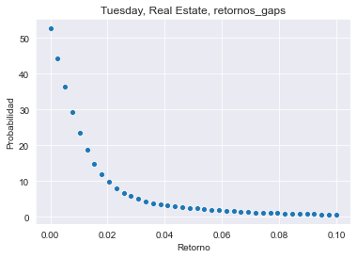
Probabilidad de éxito de un junior, en un martes, en el inmobiliario
La prob de conseguir un retorno positivo, para un Junior , es de 52%(dado este escenario)
De conseguir un retorno decente, del 2%, hay 10% de posibilidades de éxito
90% de no conseguir un rendimiento decente
Es decir, que es muy poco probable que ganes si sos junior
Elaboración propia en Python, pandas y Seaborn

Slide 25
Momentos volatiles
6
Periodos de mayor volatilidad del S&P500

Slide 26
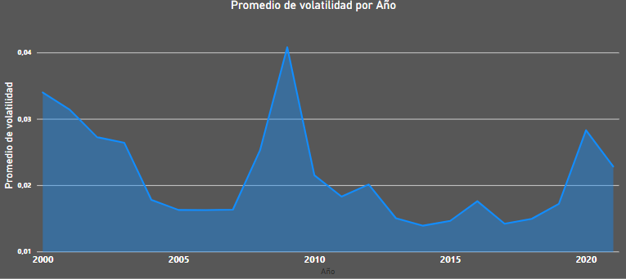
Volatilidad promedio
Elaboración propia en PowerBi

Slide 27
Mejores Sectores
7
Ranking de sectores para invertir

Slide 28
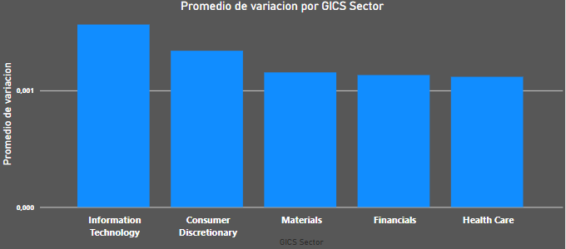
Mejores sectores de los últimos 3 años
Elaboración propia en PowerBi

Slide 29
Mejores Empresas
8
Ranking de mejores empresas para invertir en 2022

Slide 30
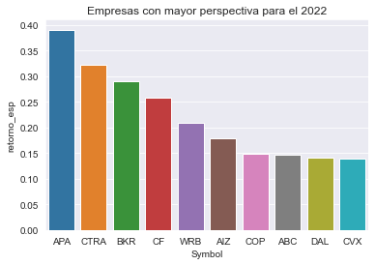
Empresas con mayor perspectiva de crecimiento
Se toma el precio target low
Es el precio esperado en base a un análisis detallado, a finales de 2022
Se lo compara con la ultima cotizacion
Elaboración propia en Python y Seaborn

Slide 31
¡GRACIAS!

